Slide 1
Angine acute Infecția urliană
Șef lucrări dr. Livia Dragonu
27.11.2020

Slide 2
Faringe – la interferența aparat digestiv și respirator

Slide 3
Terminologie – elemente anatomo-clinice
Delimitare pilieri anteriori
Posterior – angina
Anterior – stomatita
• Faringita acută – inflamație a orofaringelui
• Rinofaringita
• Amigdalita (tonsilita)
• Angina – inflamație orofaringe, pilieri, văl palatin, cerc limfatic Waldeyer

Slide 4
Infecții de tract respirator superior Delimitare anatomo-clinică

Slide 5
Angine: febra, dureri la deglutitie, modificari locale
Manifestari locale: dureri la deglutitie; uneori “mute” diagnosticul scapa din cauza examenului incomplet
Manifestari generale: febra, curbatura
Asociere cu : adenopatie, hepatosplenomegalie, exantem
Potential transmisibil ridicat: streptococica, difterica, meningococica
Pot evolua sever
Probleme de diagnostic: angina streptococica, MNI, difteria, angina ulcero-necrotica (hemopatii maligne)

Slide 6
Evaluare angine
Teren: imunocompetent, imunodeprimat
Angina primara sau simptomatica
Context epidemiologic: contact bolnavi sau purtatori, status vaccinal
Diagnostic laborator:
Evidentiere agent patogen: exudat faringian , nazal .
- frotiu : Gram, Giemsa, albastru de metilen, Imunofluorescenta
- Culturi pe medii variate
Serologie: Monospot, ASLO
Nespecifice: Hemoleucograma

Slide 7
Examenul faringelui
Angine eritematoase
Angine exudative (inclusiv cu pseudomembrane)
Angine veziculoase / ulcerative

Slide 8
Angine eritematoase Angine eritematoase (“roși”)
Etiologie (pe criterii de frecvență):
Virusuri (diverse)
Bacterii (in primul rând SHGA)

Slide 9
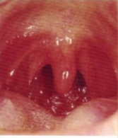
Angine eritematoase: virusuri vs bacterii
Etiologie virală
Interesarea concomitentă a altor etaje respiratorii (nas, laringe, trahee)
Febra moderată
Eritem roz-pal, difuz
Adenopatii laterocervicale
HLG: leucopenie cu limfocitoză
Tratament simptomatic

Slide 10
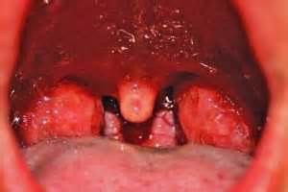
Angine eritematoase: virusuri vs bacterii
Etiologia bacteriană mai probabila:
Interesarea strict faringiană
Febra înaltă
Eritem roșu intens (“în flacără”), demarcat la limita palat dur / moale
Adenopatii subangulomandibulare
HLG: leucocitoza cu neutrofilie
VSH, proteina C reactivă - crescute
Exudat faringian – streptococ beta- hemolitic grup A
Tratament etiologic pe criterii de probabilitate; Penicilina G / macrolide

Slide 11
Angine exudative (“albe”)
Etiologie: frecvent bacteriană (frecvent SHGA)!

Slide 12
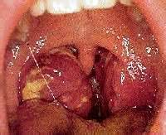
Angine exudative (complicații)
Flegmonul amigdalian:
febră înaltă
tumefiere unilaterală a unei amigdale
trismus

Slide 13
Angine exudative (exudat pseudomembranos)
MNI
DIFTERIA!
SHGA + fusospirili
Dupa amigdalectomie

Slide 14
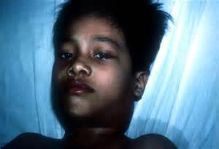
Angine exudative (exudat pseudomembranos)

Slide 15
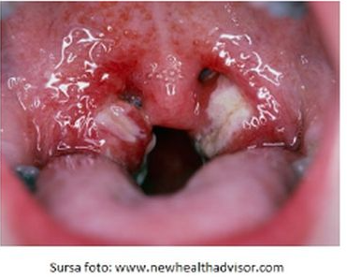
Angina pseudomembranoasă – MNI versus difterie

Slide 16
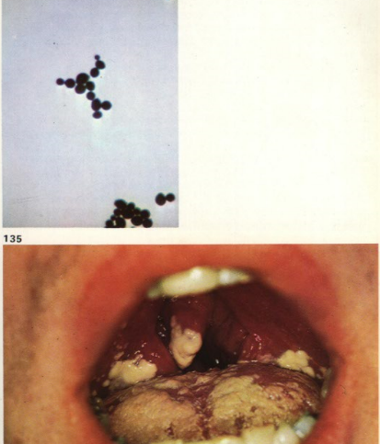
Stomatita candidozică

Slide 17
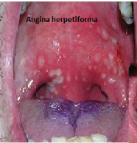
Angine veziculoase / ulcerative
Varicela
Zoster
Herpangina / boala mâini-picioare-gură
Herpes simplex
Sindrom Stevens Johnson

Slide 18
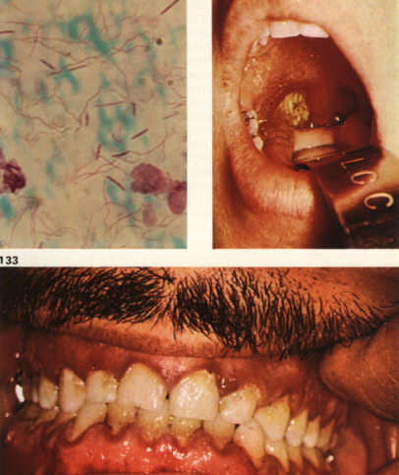
Angina ulcero-membranoasă Plaut-Vincent

Slide 19
Angine … particulare
Febra tifoidă – angina Duguet; ulcerații pe pilierii anteriori

Slide 20
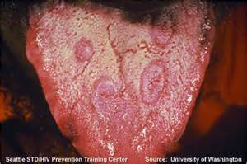
Angine … particulare
Sifilis – determinari faringiene

Slide 21
Angine … particulare
Neoplazii amigdaliene (rar)

Slide 22
Caz clinic
Bolnav în vârstǎ de 18 ani vǎ consultǎ pentru febrǎ (39,2 gr. C), dureri la deglutiţie, cefalee, mialgii. Debutul a fost în urmǎ cu 5-6 zile. Bolnavul a fost vǎzut de un medic care a prescris în ambulator tratament cu penicilina V. Este reexaminat în a 4-a zi de tratament şi, deoarece simptomatologia se menţine, medicul recomandǎ schimbarea antibioticului cu ampicilinǎ. La aproximativ 36 ore de la iniţierea tratamentului cu ampicilinǎ apare o erupţie cutanatǎ maculopapuloasǎ.
La examenul obiectiv, pe lângǎ erupţie, mai evidenţiaţi : poliadenopatie, anginǎ pseudomembranoasa, splenomegalie gr. 1.
Ce suspiciune diagnostică aveţi ? Argumentaţi.
Ce investigaţii de laborator solicitați ?
Hemoleucograma: L = 19.200/mmc, PMN = 43%, E = 4%, B = 2%, Ly = 51% dintre care 22% limfocite atipice
Ce explicaţie patogenică aveţi pentru modificǎrile cutanate ?

Slide 23
Afecţiuni cauzate de VEB (virusul Epstein-Barr)
Mononucleoza infecţioasa (MNI) – primoinfectia autolimitata
Limfom Burkitt
Carcinom nasofaringian
Boală limfoproliferativă/limfom la imunodeprimați
Sindromul de oboseală cronică (?)
Leucoplachia păroasă a limbii la pacienți cu SIDA
Pneumonie interstiţială limfoidă la HIV(+)

Slide 24
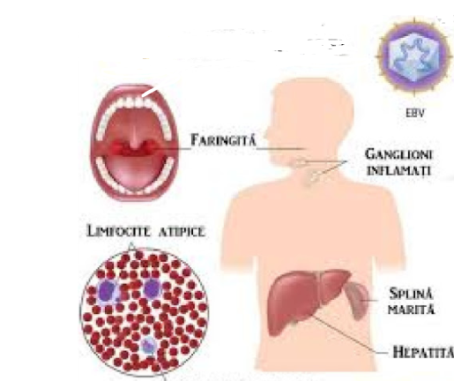
Patogeneza VEB
Tropism pentru limfocitele B (receptori specifici) și celule epiteliale (mucoasa bucală, glande salivare, ectocervix uterin)
diseminare sanguină spre țesuturile limfoide
Răspuns imun : umoral (Ac specifici) și celular (proliferarea și activarea Limfocitelor T (CD8 c/s)
persista în stare latentă în limfocitele B toată viața

Slide 25
Tablou clinic in MNI – asocieri sugestive
Febra 1-2 saptamani
Adenopatie : generalizată (frecvent cervicală) , persistă câteva săptămâni
Astenie fizică
Angina – uneori pseudomembranoasă
Splenomegalie – 50%
Afectare hepatică: hepatomegalie (40%), citoliza hepatică (80%), icter (10%)
Erupție cutanată – mai ales dupa administrare de ampicilină

Slide 30
Tratament MNI
Izolare 10-14 zile
• domiciliu (forme necomplicate)
• spital (forme complicate)
Regim igieno – dietetic: protejarea ficatului, igiena cavității bucale, evitarea eforturilor fizice mari
Etiologic – nu există
(Aciclovir 5 zile inhibă replicarea în faringe dar nu influențează evoluția bolii)
Tratament patogenetic și simptomatic:
• antiinflamatorii (nesteroidiene sau steroidiene)
• antitermice
Tratamentul complicațiilor: suprainfecții bacteriene (antibioticele care conțin ampicilina sunt contraindicate), ruptura de splină, etc.

Slide 31
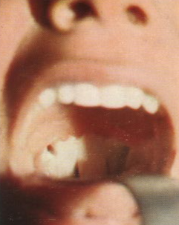
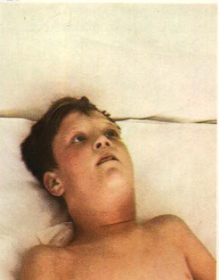
Caz clinic – angina pseudomembranoasă
Sunteți medic de familie în judeţul Suceava ; la cabinet se prezintă o familie de romi revenită din Ucraina, cu un copil de 5 ani, cu febră moderată şi tumefiere importantă a regiunii submandibulare. Părinţii vă relatează că suferinţa datează de 2-3 zile, a debutat cu febră şi disfagie.
Obiectiv : copil suferind, care “ zace ” la pat, paloare intensă, AV 105/min ; dificultăți la respirație.
la examenul faringelui remarcaţi un exudat bilateral, extins către pilieri, pe care încercaţi să-l desprindeţi cu spatula şi sângerează. Aparţinătorii nu pot da relaţii despre vaccinările copilului.

Slide 32
Ce diagnostic suspicionaţi? Argumentaţi.
Enumeraţi elemente de diagnostic diferenţial cu MNI.
Ce elemente epidemiologice aduceţi în sprijinul supoziţiei dvs ?
Ce explorări de laborator recomandați de urgență?
Ce atitudine terapeutică luaţi?

Slide 33
Argumente epidemiologice și clinice în favoarea difteriei
Anamneza
- Lipsa vaccinării antidifterice
- Noțiunea de contact (incubație sub 7 zile), proveniența dintr-o zonă de risc
Clinic
False membrane
- Extensive, cuprinzând vălul palatin și putând afecta lueta
- Sidefii, foarte aderente la mucoasă
- Sângerează la contactul cu spatula
Febra moderată cu tahicardie majoră (toxică)
Alterarea importantă a stării generale (prostrație, adinamie, paloare)
Adenopatii cervicale (submaxilare) sensibile

Slide 34
Ce examene complementare recomandati de urgență?
Hemoleucograma
Exudat faringian
Examene serologice

Slide 35
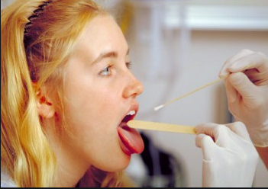
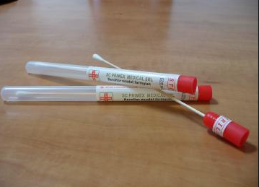
Hemoleucograma în angină pseudomembranoasă
- L= 14.000/mm3 (70% neutrofile)
- L=20.000/mm3 , 55% limfocite, 10% limfocite cu citoplasma bazofilă

Slide 36
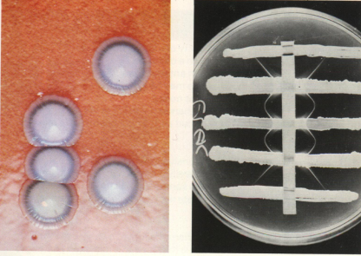
Ce examene recomandați pentru diagnosticul etiologic de difterie?
Corynebacterium diphteriae tulpini toxigene
Argumente în favoarea difteriei
- Exudat faringian – prelevare de la periferia falselor membrane)
- Avertizarea laboratorului pentru suspiciunea de difterie!

Slide 37
DIAGNOSTIC DIFTERIE
În orice suspiciune de difterie se avertizează laboratorul !
Suspiciune este dată de angină membranoasă asociată cu adenopatia latero-cervicală şi starea toxică.
Frotiu din exudatul faringian, nazal (colorat albastru de metil)
PCR, MALDI-TOF (spectrometrie de masa)
Culturi pe medii speciale (Lőffler )
Toxina se testează prin precipitare (plăci Elek) sau PCR

Slide 38
DIFTERA. ETIOPATOGENIE
C. diphteriae nu este invaziv şi rămâne la poarta de intrare (aeriană sau tegumentară)
Bacilul secretă o exotoxină extrem de potentă care acţionează intracelular (inhibă sinteza proteică)
Sunt afectate potenţial oricare tip de celulă dar în special:
- Cord (miocardită)
- Sistem nervos (demielinizare)
- Rinichi (necroză tubulară)
Efect local: coagulum necrotic compus din fibrină, leucocite, eritrocite (membrane), edem

Slide 39
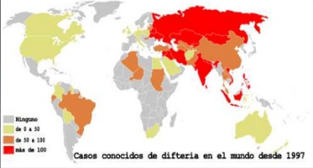
Cum se previne?
Rară
Apare mai frecvent la adult (întreruperi în vaccinare în 2016/17! % imunizaților – cca 60% )
Grupe de risc : grupuri minoritare neaderente la vaccinare, persoane incomplet imunizate
Sursele de infecţie - exclusiv umane: bolnavi, purtători de germeni.
Transmiterea - contact direct, apropiat cu sursa de infecţie, aerogen sau prin obiecte contaminate recent.
Receptivitatea este generală . Aprecierea receptivităţii - testul intradermic Schick

Slide 40
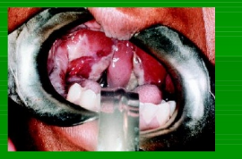
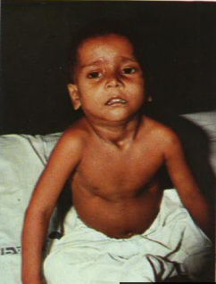
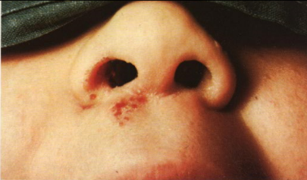
Localizări difterie

Slide 41
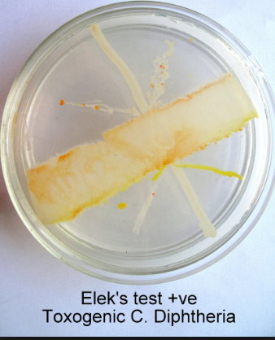
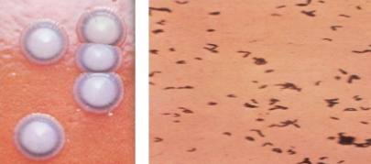
Diagnostic pozitiv = epidemiologic + clinic + paraclinic
Epidemiologic – contact bolnavi/purtătoti; persoane neimunizate, din grupe de risc
Clinic – angină moderat febrilă, cu false membrane şi semne clinice de toxemie (aspect de intoxicat)
Etiologic – izolare şi identificarea bacilului difteric (faringe si nas), dovedirea capacităţii de toxinogeneză

Slide 42
Tratament difterie
izolare

Slide 43
Tratament difterie
Seroterapia este urmată de imunizarea activă (ADPA)
Antibioterapie – eritromicină 30-40 mg/kgc/zi,
sau penicilină 10 M UI/zi, 10 zile
NB Sterilizarea se confirmă prin 3 culturi negative după încheierea tratamentului
Corticoterapie în formele hipertoxice, crup
Tonicardiace, diuretice în miocardită

Slide 45
PROFILAXIE DIFTERIE
Boala este cu declarare nominală obligatorie
Imunizarea este obligatorie (vaccin anti-toxinic) – ADPA, DT
Vaccinarea are actiune antitoxica , fără a proteja colonizarea
După imunizare nivelul de antitoxină scade treptat astfel că peste vărsta 60 de ani doar 50% din vaccinaţi au titru de protecţie >0,01UI
Contacţii cu vaccinare incertă sunt vaccinaţi cu o doză si primesc chimioprofilaxie cu eritromicină sau penicilină
Călătorii în zonele endemice sunt vaccinaţi dacă concentraţia serică de anticorpi protectori este <0,01UI

Slide 46
INFECȚIA URLIANĂ - Caz clinic
În luna martie, pacient în vârstă de 8 ani, elev clasa 1, este adus de mamă la consultație pentru tumefacție localizată a feței.
Este febril 38 C, stare generală medie.
La examinarea cavității bucale prezintă trismus
Definiți noțiunea de trismus. Cauze trismus

Slide 47
Examen obiectiv

Slide 48
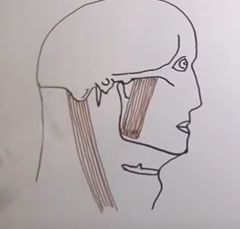
Loja parotidiană

Slide 49
Puncte dureroase
Articulația temporo-maxilară, vârful mastoidei și gonionul sunt dureroase la palpare

Slide 50
Diagnostic diferențial
Afecțiuni parotidiene – infecțioase, litiază, tumorale, toxice, autoimune, hipertofie parotidiană (etilici, HIV șa)
Otice
Stomatologice
Articulație temporo-mandibulară
Flegmon periamigdalian
adenopatii
musculare

Slide 51
Diagnostic pozitiv infecție urliană
Epidemiologic – sezonalitate, vârstă, status imun, contact caz cunoscut în ultimele 14-21 zile
Clinic – tumefacție parotidiană elastică, sensibilă la palpare, fără semne celsiene, febră, hiperemie canal Stenon, trismus, secreție salivară redusă
Laborator nespecific
Leucopenie cu limfocitoză
Creșterea amilaze (amilazemie, amilazurie)
Etiologic – în dificultatea precizării prin date clinice și epidemiologice
IgM pentru virus urlian după 10 zile de la debut

Slide 52
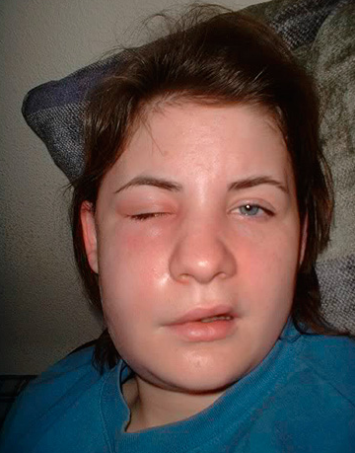
Edem al feței în proces inflamator dentar

Slide 53
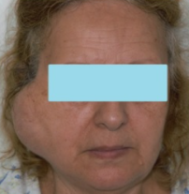
Tumoră parotidiană

Slide 54
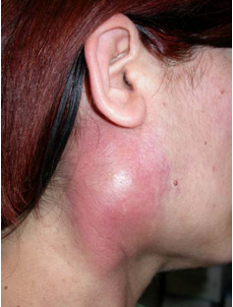
Parotidită supurată

Slide 55
Adenopatie submandibulară

Slide 56
Litiază salivară

Slide 57
Chist glandă sublinguală

Slide 58
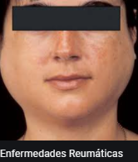
Hipertofie parotidiană în boli autoimune
xerostomia poate duce la dificultăți la înghițire și la carii dentare (sindrom Mikulicz)
Sindromul Heerfordt - uneori primul simptom al sarcoidozei. Hipertrofie parotidiană , oculară și paralizia unuia sau mai multor nervi cranieni.

Slide 59
Hipertrofie parotidiană în etilism cronic

Slide 60
Glande salivare
Perechi
Parotide
Submaxilare
Sublinguale

Slide 61
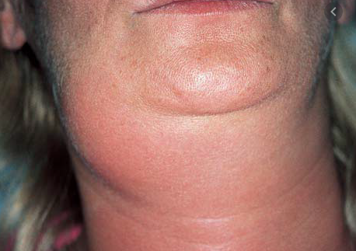
Infecția urliană – afectare submaxilară

Slide 62
Afectare glanda sublinguală

Slide 63
Recomandări
Izolare la domiciliu 10 zile
Alimentație semilichidă, fără exces de glucide și lipide
Igiena cavității bucale
Tratament simptomatic
Aplicații locale de căldură umedă
Atitudinea față de contacți

Slide 64
Complicații
Virusul urlian are tropism pentru țesutul glandular și nervos. Care dintre următoarele complicații sunt posibile?
A) pancreatita acută
B) orhita bilaterală
C) meningita acută
D) encefalita
E) otita supurată
F) hepatita cronică

Slide 65
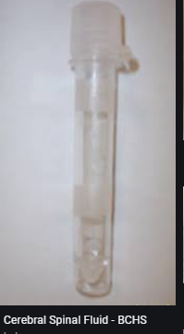
Complicații infecție urliană

Slide 66
Care afirmații sunt adevărate cu privire la profilaxia din oreion
a) Boala nu este vaccinabilă
b) Boala este vaccinabilă
c) Bolnavii se izolează datorită contagiozităţii mari
d) La contacţi se aplică chimioprofilaxie
e) Boala asigură imunitate protectoare şi durabilă

